Slide 1
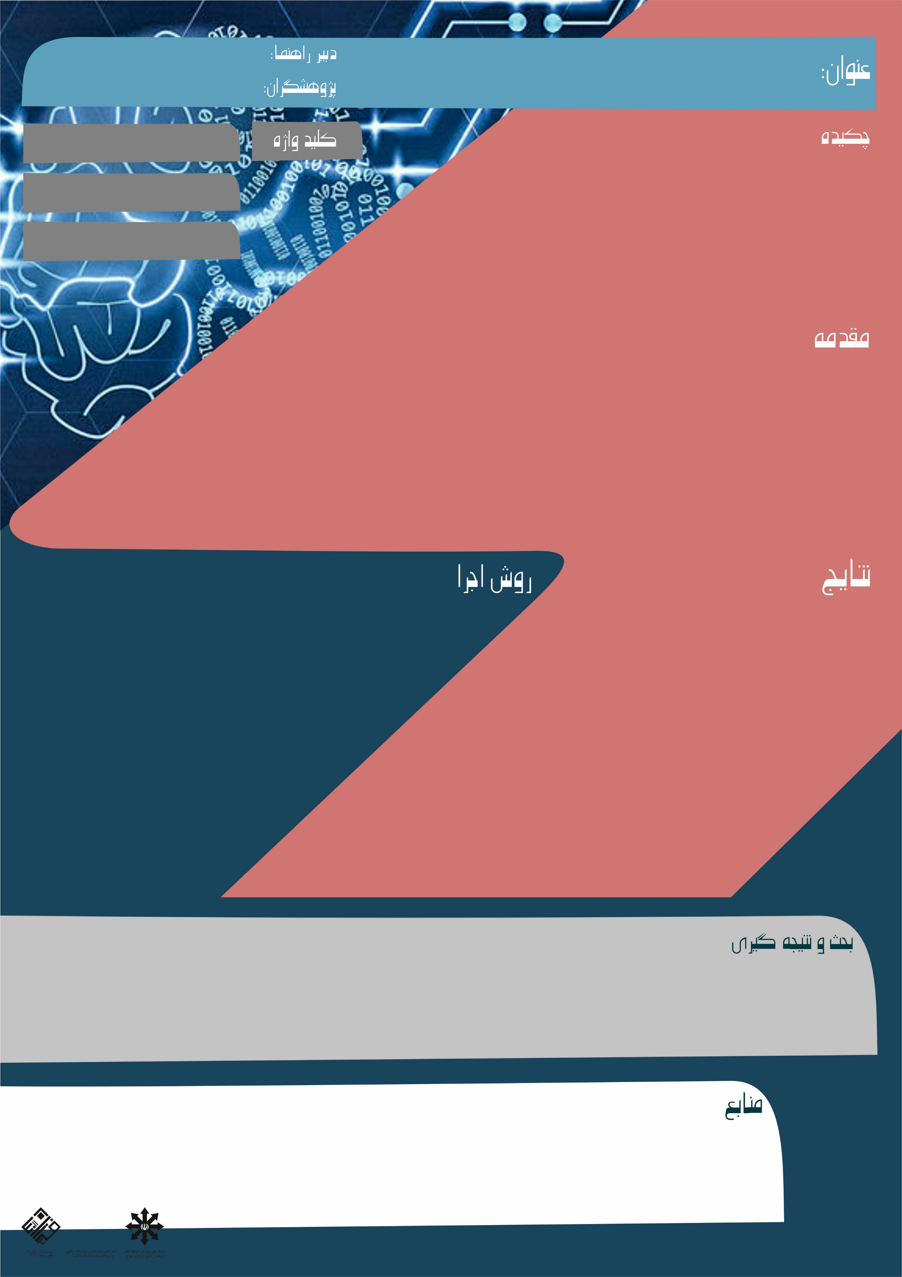
سرکار خانم برکئی
طراحی پارک نوین با رویکرد لانه کبوتری
دریچه لانه کبوتری
پارک علوم
پس از جستجو درباره مشکلات گوناگون به مسائل بسیاری برخورد کردم و یکی از این مشکلات سیل بود که آسیب های جانی و مالی فراوانی برای انسان ها دارد. سپس سعی کردم ساختار های مختلف میکروسکوپی را بررسی نمایم و هنگام مطالعه فصل 4 زیست دهم که درباره دستگاه گردش خون بود به یک ساختار مناسب رسیدم . تصمیم گرفتم یک درب با الهام از ساختار دریچه ها طراحی کنم . همچنین با کاربری مناسب ، به لذت بخش شدن علم برای افراد جامعه پرداختم . در این طرح کوشش شد تا علاوه بر مشکلات ناشی از سیل ، مسئله لذت بخش شدن علوم و گسترش کتاب و کتابخوانی نیز مورد بررسی واقع گردد . به طور کلی تلاش کردم به بهبود برخی مسائل امنیتی و اجتماعی که اخیرا با آنها مواجه شدم بپردازم .
فولرین
با وجود تاثیرات مثبت باران متاسفانه در برخی مناطق باران آنقدر شدید می شود که سیل عظیمی پدید می آورد و خسارت های سنگینی به وجود می آورد . خانه های بسیاری با این پدیده ویران شده است و انسان های زیادی بر اثر این پدیده جان خود را از دست داده اند . سیل سرریز شدن آب است که سبب غرق شدن زمین هایی که در حالت عادی خشک هستند می گردد . این حادثه با آب و امواج قدرتمند همراه است و سبب آسیب شدید به خانه ها و مردم می شود . همان طور که می دانید در قسمت های شمال کشور حادثه سیل بسیار زیاد رخ می دهد . متاسفانه با توجه به اهمیت این موضوع بسیاری از ساختمان ها در برابر سیل مقاومت ندارند . طبیعت اکسیژن رسانی فراوان ، بهبود خلق و خوی ، بهبود خواب ، صانحه عاطفی و... دارد . به نظر می رسد که حتی دیدن عکس طبیعت تاثیرات مثبتی دارد . کتاب ، علم و دانش را گسترش داده و سبب افزایش مهارت تخیل ، بهبود حافظه ، کاهش استرس ، افزایش تمرکز و سایر مهارت ها می شود . متاسفانه سرانه مطالعه کشور بسیار پایین است و این موضوع نشان می دهد مردم به دلایل گوناگون زمان زیادی را صرف مطالعه نمی کنند .بسیاری از افراد علاقه ای به علوم ندارند و یا به طور مناسب با آن آشنایی ندارند علت این موضوع آن است که آنها علم را به درستی درک نمی کنند و آشنایی درستی با آن ندارند . قطعا اگر عاملی سبب شود علوم برای آنها هیجان انگیز و لذت بخش شوند ، آنها به علم ، کتاب و مدرسه علاقه مند خواهند شد و نیز میتوانند . مسیر شغلی و آینده خود را به درستی انتخاب کنند .
فاز اول ( به دنبال مشکلات و روش های حل آنها ) : پس از یافتن اطلاعات اولیه متوجه شدم سیل آثار منفی زیادی بر مناطق گوناگون از جمله شمال کشور می گذارد.
فاز دوم (تحقیق و بررسی برای حل مشکل ) :با مطالعه فصل چهارم زیست دهم متوجه شدم دریچه های قلب و همچنین دریچه های لانه کبوتری موجود در رگ ها از برگشت خون به قسمت قبل جلوگیری می کنند .
فاز سوم ( تعیین کاربری ساختمان ) : در کنار این موارد به مسائل روانشناسی و اجتماعی موجود در جامعه پرداختم تا کاربری مناسب این مکان را تعیین کنم . به این نتیجه رسیدم که اگر این پروژه یک پارک نوین یا به عبارتی پارک علوم باشد که دارای یک کتابخانه سبز نیز باشد ، این ویژگی ها را در بر خواهد داشت .
فاز چهارم (چگونگی فرم ساختمان و تعیین مکان دقیق برای ساخت ساختمان) : پس از تحقیقات یک ساختار شیمیایی کروی پیدا کردم که نام آن فولرین است . تصمیم گرفتم فرم آن را به شکل نیم کره روی ساختمان اجرا کنم . در وسط سوراخ های نما از سلول خورشیدی شیشه ای استفاده گردیده شده .
فاز پنجم ( کشیدن پلان ) : در این مرحله کشیدن پلان ها انجام شد که با برنامه اتوکد صورت گرفت. زیربنا حدود 1750 متر مربع در نظر گرفته شد که هر طبقه به مقطع دایره ای شکل دارد .
فاز ششم (تعیین جزئیات نهایی) : بررسی ها و مطالعات نشان میدهد که باید سیستم ویژه ای برای مواقع سیل طراحی گردد بدین منظور، به توضیح هر بخش پرداختم .
فاز هفتم : ساخت ماکت و طراحی سایت پلان .
1- با توجه به کاربری و نتایج بدست آمده شهر رامسر در استان گیلان به عنوان محل انجام پروژه انتخاب شد. زیرا این شهر بسیار سیل خیز است و همچنین شرایط مناسبی دارد به طور مثال نور خورشید برای تامین انرژی ساختمان بسیار مناسب است . همچنین از نظر گردشگری ، این شهر دارای مناطق گوناگون تاریخی و همچنین دریا است که افراد زیادی را به سمت خود جذب می کند . پوشش گیاهی این ناحیه برای تامین گیاهان کتابخانه سبز و دیواره ها مناسب است .
2- به دلیل آنکه کاربری در رابطه با با علم بوده است ، لذا نمای ساختمان با الهام گرفتن از ساختار شیمیایی ماده ای به نام فولرین در نظر گرفته شد .
3- درب به شکل لوله ای دارای سه دریچه که از دریچه لانه کبوتری موجود در برخی رگ ها و کمک گرفتن از ساختار دریچه مصنوعی قلب جهت قابل ساخت بودن طرح ، برای کاهش آثار منفی سیل طراحی شد .
با توجه به سیل خیز بودن بسیاری از مناطق موجود در کشور ، باید اقدامات پیشگیرانه ای صورت گیرد تا هموطنان به خطر نیفتند . در این پروژه تلاش شد تا سیستم مناسبی برای این مناطق طراحی گردد . همچنین سعی شد تا علم برای افراد به ویژه دانش آموزان مفرح باشد . در این طرح سیستم هایی که استفاده می شد و سیستم جدید در بخش درب ورودی طراحی شد ، مورد استفاده قرار گرفت .
ابراهیمی ، محمد ؛ انصاری ، مریم ؛ آل محمد ، سید علی ؛ ساری ، علیرضا ؛ علوی ، الهه ؛ فخریان ، بهمن ؛ کرام الدینی ، محمد ، زیست دهم ، شرکت چاپ و نشر کتاب های درسی ایران "سهامی خاص" ، چاپ ششم ، 1400 ، صفحه 48 - 49 - 55 - 58 – 59

